Slide 1
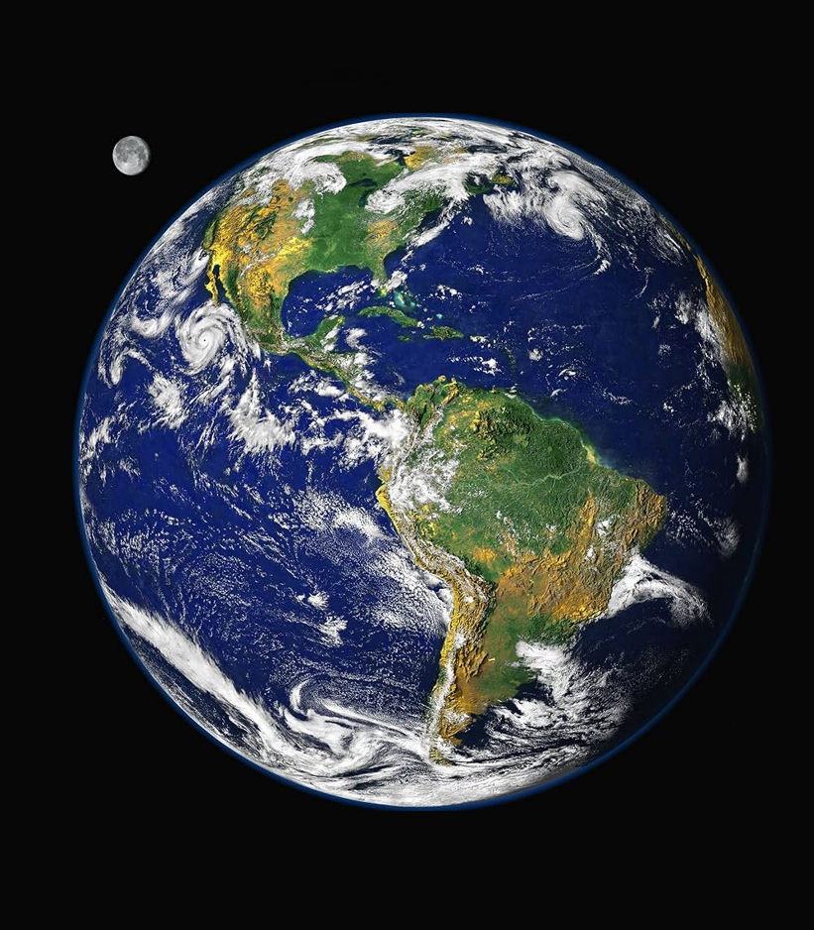
Israël en de verdrukking
dr. Raymond R. Hausoul

Slide 2
Basistekst
Hij [de antichrist] zal een sterk verbond [van vrede] sluiten met velen [uit Israël], één zevental lang [d.i. zeven jaar, Lev.25:8]. De helft van het zevental [7/2=3½ jaar] zal hij offers noch gaven laten brengen [in de tempel], en boven op het altaar zal een verwoesting brengende gruwel te zien zijn [de resterende 3½ jaar], totdat het aangekondigde einde van die verwoestende kracht komt.
– Daniël 9:27
Komst
Nu
Vrederijk
…
Laatste jaarweek 7 jaren
Nieuwe hemel en aarde

Slide 3
‘Grote verdrukking’
Dag van Jahweh
De koning Messias zal komen en terugkeren naar het koninkrijk van David, naar zijn oude heerlijkheid. Hij zal het heiligdom herbouwen en de verbannen joden uit de diaspora verzamelen. Al de wetten zullen opnieuw in werking treden in deze dagen, net zoals in vroegere dagen.
– Babylonische Talmoed, traktaat Sjebuot 15a
Komst
Nu
Vrederijk
…
Laatste jaarweek 2x3½ jaar
Nieuwe hemel en aarde
Tempel misbruikt
Israël 100% trouw
Israël < 10% trouw
Lo-Ammi
Tempel vernieuwd

